Slide 1
Полезная информация
по оформлению проекта

Slide 2
Для выполнения задания следуйте инструкции:
Скачайте шаблон презентации.
Выберите 10 слайдов в шаблоне, лишние удалите.
Опишите этапы работы над проектом: с графиками, промежуточными результатами и комментариями.
4. Презентацию сохраните в PDF.

Slide 3
Шрифт — IBM Plex Sans
В качестве основного шрифта используется IBM Plex Sans. Шрифт используется в начертаниях: обычный, жирный.
Обычное начертание используем для основного текста. Жирное начертание для заголовков и подзаголовков.
Межстрочный интервал основного текста — 1,15, заголовков — 1.
Правила типографики | Шрифт и начертания

Slide 4
Правила типографики | Кегль шрифта в пунктах
36 Титульники и отбивки
18 Заголовки слайдов
14 Основной текст 1
12 Основной текст 2
10 Основной текст 3

Slide 5
Скопируйте следующие слайды для описания проекта.
Структура презентации

Slide 6
Презентация должна быть до 10 слайдов
Название проекта Кратко о задаче проекта.
ФИО и кратко об авторе Если в проекте участвовало несколько человек, то добавьте информацию о команде.
Поставленная задача Подробнее о проекте: польза, миссия и другое.
Решение задачи / План работы Как вы работали и как решали задачу.
Визуальный ряд с комментариями Графики, скриншоты и другое.
Достигнутые цели / Итоги в формате ДТП Достижения, трудности и предложения по проекту.
Идеи на будущее Прогноз развития проекта.

Slide 7
Начинаем

Slide 8
Название проекта
место для иллюстрации
Подтема Описание
Notes:
Иллюстрацию меняем на релевантную теме урока!

Slide 9

Имя и фамилия
Давайте знакомиться!
Направление, год поступления в GeekBrains
Немного о себе. Краткое описание в несколько строк:
В каком городе проживаешь?
Интересы и хобби.
Заслуги.
И другое.
Notes:
Стандартный слайд знакомства. Не меняем его, меняем текст в нем.

Slide 10
Поставленная задача
Подробнее о проекте: польза, миссия и другое.

Slide 11
Решение задачи / План работы
Как вы работали и как решали задачу.

Slide 12
Визуальный ряд с комментариями
Графики, скриншоты и другое.

Slide 13
Достигнутые цели / Итоги в формате ДТП
Достижения, трудности и предложения по проекту.

Slide 14
Идеи на будущее
Прогноз развития проекта.

Slide 15
Скопируйте следующие слайды для описания проекта.
Варианты слайдов

Slide 16
План проекта (вертикальный)
1
Пройденный этап
5
Будущий этап
9
Будущий этап
13
Будущий этап
2
Текущий этап
6
Будущий этап
10
Будущий этап
14
Будущий этап
3
Будущий этап
7
Будущий этап
11
Будущий этап
15
Будущий этап
4
Будущий этап
8
Будущий этап
12
Будущий этап
16
Будущий этап
Notes:
Стандартный слайд. Не меняем его, меняем текст в нем.

Slide 17
План проекта (горизонтальный)
1
2
3
4
Пройденный этап
Текущий этап
Будущий этап
Будущий этап
5
6
7
8
Будущий этап
Будущий этап
Будущий этап
Будущий этап
9
10
11
12
Будущий этап
Будущий этап
Будущий этап
Будущий этап
Notes:
Стандартный слайд. Не меняем его, меняем текст в нем.

Slide 18

Заголовок
(сравнение/перечисление)
Заголовок 1
Описание пункта.
Заголовок 1
Описание пункта.
Заголовок 3
Описание пункта.
Notes:
https://emojitool.ru/apple - эмодзи можно брать отсюда)

Slide 19
Заголовок
(сравнение/перечисление)
Заголовок 1
Описание пункта.
Заголовок 2
Можно добавить список. Например, вот так:
пункт 1;
пункт 2;
пункт 3.
Заголовок 3
Описание пункта.
Заголовок 4
Описание пункта.

Slide 20
Заголовок
Введите текст

Slide 21
Заголовок. Два столбца
Введите текст
Введите текст

Slide 22
Заголовок в одну строку
Подзаголовок Описание/пояснение.
Подзаголовок Описание/пояснение.
Подзаголовок Описание/пояснение.

Slide 23

Изображение и текст
Описание к изображению. Здесь может быть
просто текст или список.

Slide 24
Заголовок отбивки
место для иллюстрации

Slide 25
Заголовок отбивки

Slide 26
Заголовок отбивки

Slide 27
Заголовок отбивки

Slide 28




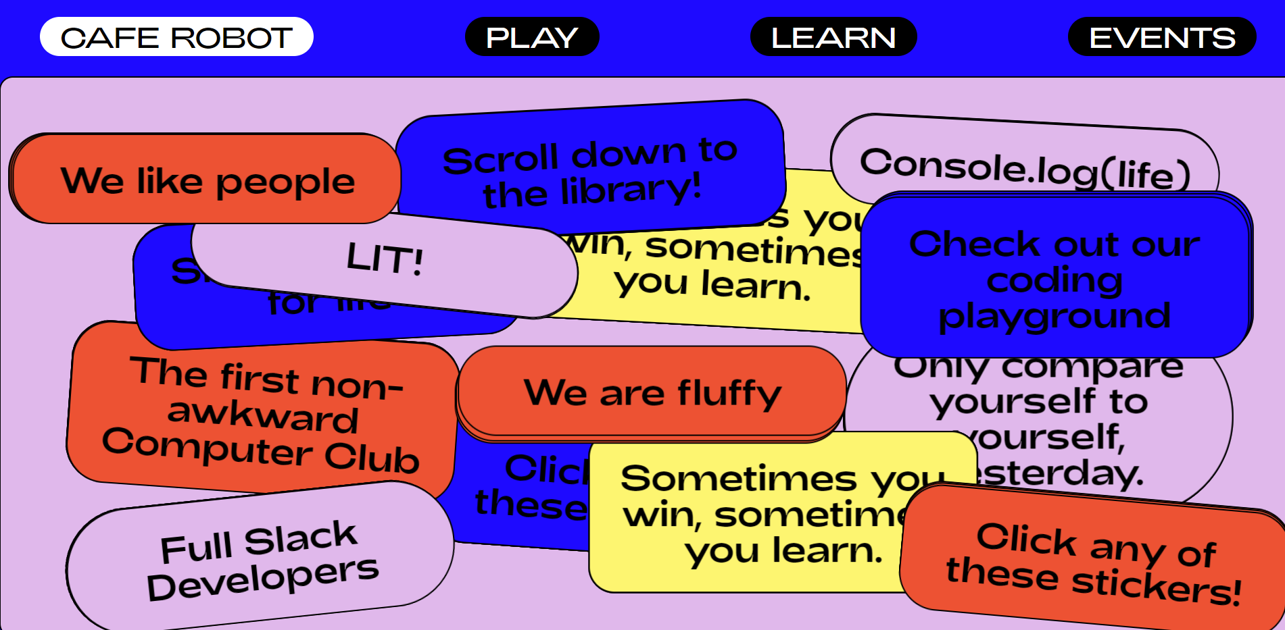

Скриншоты (визуал)
Описание
Описание
Описание
Описание
Описание
Описание

